Slide 1
ЧТО ТАКОЕ муниципальный БЮДЖЕТ?
Слово это заимствовано из Англии, где в старину канцлер казначейства приносил ежегодно в парламент мешок с деньгами и произносил речь, которая собственно и называлась старинным нормандским словом "Bougette"
(т.е. кожаный мешок)
БЮДЖЕТ
ДОХОДЫ
бюджета
РАСХОДЫ
бюджета
- форма образования и расходования денежных средств, предназначенных для финансового обеспечения задач
и функций
органов местного самоуправления
поступающие в бюджет денежные средства (налоги юридических
и физических лиц, штрафы, административные платежи и сборы, финансовая помощь)
направляемые из бюджета денежные средства
(финансовое обеспечение социальных обязательств муниципальных учреждений,
дорожное хозяйство, ЖКХ и транспорт, капитальное строительство и др.)
ДЕФИЦИТ бюджета - превышение расходов бюджета над его доходами
ПРОФИЦИТ бюджета - превышение доходов бюджета над его расходами

Slide 2

ЭТАПЫ БЮДЖЕТНОГО ПРОЦЕССА
Органы местного самоуправления, финансовые органы
Органы местного самоуправления
РАЗРАБОТКА ПРОГНОЗА СОЦИАЛЬНО-ЭКОНОМИЧЕСКОГО РАЗВИТИЯ ГОРОДА НА ОЧЕРЕДНОЙ ФИНАНСОВЫЙ ГОД И ПЛАНОВЫЙ ПЕРИОД
РАЗРАБОТКА ДОКУМЕНТОВ И МАТЕРИАЛОВ, НЕОБХОДИМЫХ ДЛЯ ФОРМИРОВАНИЯ БЮДЖЕТА ГОРОДА
СОСТАВЛЕНИЕ ПРОЕКТА БЮДЖЕТА ГОРОДА
РАССМОТРЕНИЕ И УТВЕРЖДЕНИЕ БЮДЖЕТА ГОРОДА
ИСПОЛНЕНИЕ БЮДЖЕТА ГОРОДА
ОСУЩЕСТВЛЕНИЕ БЮДЖЕТНОГО УЧЕТА
УТВЕРЖДЕНИЕ ОТЧЕТА ОБ ИСПОЛНЕНИИ БЮДЖЕТА ГОРОДА
ОРГАНИЗАЦИЯ И ОСУЩЕСТВЛЕНИЕ МУНИЦИПАЛЬНОГО ФИНАНСОВОГО КОНТРОЛЯ
ККонтрольно-счетная палата и органы местного самоуправления
Органы местного самоуправления, финансовые органы
Законодательные (представительные) органы власти
Органы местного самоуправления, финансовые органы
Органы местного самоуправления, финансовые органы
Законодательные (представительные) органы власти

Slide 3
Общие принципы исполнения бюджета
Исполнение бюджета - это процесс, который обеспечивает полное своевременное поступление доходов в целом и по каждому источнику, а также финансирование организаций и учреждений в пределах утвержденных по бюджету сумм в течение финансового года.
Можно выделить две стороны этого процесса:
- исполнения бюджета по доходам. Его задачей которого является обеспечение полного и своевременного поступления в бюджет отдельных видов доходов, в первую очередь, налогов и других обязательных платежей, по каждому источнику в соответствии с утвержденным бюджетным планом;
Участниками этого процесса являются:
• налогоплательщики и плательщики сборов (юридические и физические лица), которые перечисляют в бюджет установленные налоги и другие обязательные платежи;
• учреждения Центрального банка и коммерческие банки, производящие безналичные расчеты между плательщиками и получателем средств;
• органы Федерального казначейства, которые получают перечисленные в бюджет средства и ведут их учет;
• налоговые органы (Министерство РФ по налогам и сборам), ведущие учет налогоплательщиков, контролирующие правильность исполнения ими своих налоговых обязательств, а также регулирующие отношения по возврату и зачету уплаченных налогов.
- исполнение по расходам, которое означает последовательное финансирование мероприятий, предусмотренных законом о бюджете, в пределах утвержденных сумм.
Особенностью исполнения бюджета по расходам является то, что эта часть формируется расчетно и полностью зависит от объема доходных поступлений. Расходы осуществляются в пределах фактического наличия бюджетных средств на едином бюджетном счете. При этом обязательно соблюдаются две последовательные процедуры – санкционирование и финансирование. Финансирование заключается в расходовании бюджетных средств. Задача санкционирования расходов заключается в том, чтобы обеспечить принятие к финансированию только тех расходов, которые предусмотрены утвержденным законом о бюджете и обеспечены поступлениями в бюджет доходов и заимствований.
Бюджетный процесс завершается составлением и утверждением отчета об исполнении бюджета, что является важной формой контроля за исполнением бюджета.
Отчет об исполнении бюджета составляется по всем основным показателям доходов и расходов в установленном порядке с необходимым анализом исполнения доходов и расходования средств.

Slide 4
ДОХОДЫ БЮДЖЕТА ГОРОДА
Доходы бюджета - поступающие в бюджет денежные средства
Безвозмездные поступления
Налоговые доходы
Неналоговые доходы
Поступления от уплаты налогов, установленных законодательством РФ о налогах и сборах, и местных налогов, например:
- налог на доходы физических лиц,
- налог на имущество физических лиц,
- земельный налог,
- единый налог на вмененный доход
и иные налоговые доходы
Поступления доходов от использования муниципального имущества, от продажи имущества, платы за негативное воздействие на окружающую среду, штрафы и иные неналоговые доходы
Поступающие в бюджет денежные средства из бюджета Рязанской области (межбюджетные трансферты) и от физических и юридических лиц, в том числе добровольные пожертвования

Slide 5










РАЗДЕЛЫ КЛАССИФИКАЦИИ РАСХОДОВ БЮДЖЕТА
0100 Общегосударственные вопросы
Расходы бюджета – это выплачиваемые из бюджета денежные средства, за исключением средств, являющихся источниками финансирования дефицита бюджета
0300 Национальная безопасность и правоохранительная деятельность
1000 Социальная политика
0400 Национальная экономика
0500 Жилищно-коммунальное хозяйство
0600 Охрана окружающей среды
1300 Обслуживание государственного и муниципального долга
0700 Образование
1100 Физическая культура и спорт
0800 Культура

Slide 6
ОСНОВНЫЕ ПАРАМЕТРЫ БЮДЖЕТА ГОРОДА РЯЗАНИ за 2020 год
Первоначальный бюджет:
доходы – 9 766 997,1 тыс. руб.;
расходы – 10 197 397,1 тыс. руб.;
дефицит – 430 400,0 тыс. руб.
Исполнено:
доходы – 12 900 336,0 тыс. руб.;
расходы – 13 228 011,8 тыс. руб.;
дефицит – 327 675,8 тыс. руб.
6 решений городской Думы о внесении изменений и дополнений в решение Рязанской городской Думы «Об утверждении бюджета города Рязани на 2020 и на плановый период 2021 и 2022 годов
Уточненные плановые назначения:
доходы – 12 977 935,4 тыс. руб.;
расходы – 13 542 074,5 тыс. руб.;
дефицит - 564 139,1 тыс. руб.
1

Slide 7
ОСНОВНЫЕ ПАРАМЕТРЫ БЮДЖЕТА ГОРОДА Рязани за 2020 год
млн. руб.
ПОКАЗАТЕЛИ | Факт 2019 года | 2020 год |  |  | Темп роста 2020 г. к 2019 г.
 |  | План | Факт | % исполнения
ДОХОДЫ | 11 889,8 | 12 977,9 | 12 900,3 | 99,4 | 1 010,5
в том числе:
налоговые и неналоговые доходы | 4 855,5 | 4 881,1 | 5 103,8 | 104,6 | 248,3
межбюджетные трансферты | 7 024,3 | 8 091,3 | 7 792,1 | 96,3 | 767,8
безвозмездные поступления в бюджет в виде добровольных пожертвований | 9,7 | 3,2 | 3,2 | 100,0 | - 6,5
доходы бюджета от возврата учреждениями остатков субсидий прошлых лет | 0,3 | 2,3 | 1,2 | 52,2 | 0,9
РАСХОДЫ | 12 281,3 | 13 542,1 | 13 228,0 | 97,7 | 946,7
в том числе за счет собственных налоговых и неналоговых доходов | 5 396,0 | 5 599,7 | 5 584,8 | 99,7 | 188,8
ДЕФИЦИТ / ПРОФИЦИТ | - 391,5 | - 564,1 | - 327,7 | 58,1
% от собственных доходов | 8,1 | 11,6 | 6,4
МУНИЦИПАЛЬНЫЙ ДОЛГ | 1 530,9 | 2 006,7 | 1 924,0 | 95,9 | 393,1
% от собственных доходов | 31,5 | 41,1 | 37,7

Slide 8
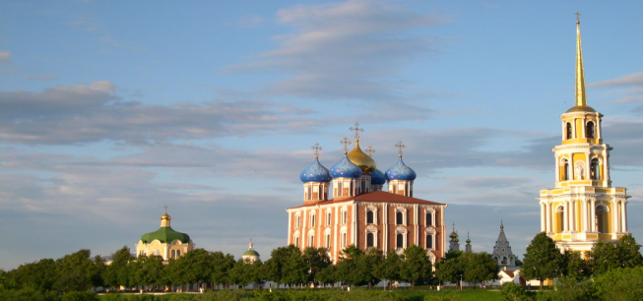




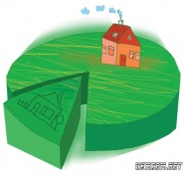






ОСНОВНЫЕ ХАРАКТЕРИСТИКИ БЮДЖЕТА ГОРОДА РЯЗАНИ 3А 2020 ГОД
Доходы бюджета
12 900,3 млн. руб.
Расходы бюджета
13 228,0 млн. руб.
Налог на доходы физических лиц
Общегосударственные вопросы
2 434,8 (18,9 %)
1 013,9 (7,7%)
Налог на имущество физических лиц
Национальная экономика
Численность населения
534,8 тыс. чел.
1 119,0 (8,5%)
570,8 (4,4%)
Бюджетная обеспеченность
Жилищно-коммунальное хозяйство
Земельный налог
1 574,9 (11,9%)
974,5 (7,6%)
Образование
Доходы от использования имущества, находящегося в гос. и муниципальной собственности
Доходы
в расчете на 1 человека (руб./чел.):
24 121,7
7 914,6 (59,8%)
Культура
498,2 (3,9%)
438,7 (3,3%)
Прочие доходы
Социальная политика
625,5 (4,8%)
Расходы
в расчете на 1 человека
(руб./чел.):
24 734,5
791,5 (6,0%)
Безвозмездные поступления
Другие сферы
7 796,5 (60,4%)
375,4 (2,8%)

Slide 9
СТРУКТУРА ДОХОДОВ БЮДЖЕТА ГОРОДА
млн. рублей
2

Slide 10
НАЛОГОВЫЕ И НЕНАЛОГОВЫЕ ДОХОДЫ БЮДЖЕТА ГОРОДА в 2020 году
Собственные доходы
5 103,8 млн. руб.
Неналоговые доходы
649,0 млн. руб.
Налоговые доходы
4 454,8 млн. руб.
3
Notes:
10
Доля налоговых поступлений в общем объеме доходов составляет 32%.
Объем налоговых поступлений в 2012 году составил 6 372 млн. руб. (103% к плановым назначениям 6 210 млн. руб.) и превысил аналогичный показатель 2011 года на 520 млн. руб.
Традиционно существенное фискальное значение для бюджета города Тюмени имеет налог на доходы физических лиц, его доля в общем объеме доходов составляет 23% . Поступления налога в 2012 году составили 4 578 млн. руб. (102% к запланированному уровню (4 486 млн. руб.). По сравнению с 2011 годом поступления налога выросли на 449 млн. руб. Это связано с улучшением социально-экономической ситуации в городе Тюмени и соответственно ростом совокупных денежных доходов населения.
Единый налог на вмененный доход поступил в бюджет в размере 757 млн. руб., что соответствует 97% от плановых показателей. Снижение поступлений налога обусловлено переходом налогоплательщиков на упрощенную и общепринятую системы налогообложения, снятием с учета объектов ЕНВД. По сравнению с прошлым годом поступления по налогу увеличились на 67 млн. руб.
Поступления земельного налога составили 842 млн. руб. или 109% от уровня плана. Превышение фактических поступлений земельного налога по сравнению с прогнозируемыми в основном обусловлено погашением задолженности прошлых лет. Кроме того, на рост поступлений повлияло изменение с 2011 года сроков уплаты земельного налога физическими лицами в соответствии с Федеральным законом от 27.07.2010 № 229-ФЗ. По сравнению с прошлым годом, поступления от уплаты земельного налога увеличились на 152 млн. руб.
Поступления по иным налоговым доходам соответствуют или чуть выше запланированного уровня. Подробная информация изложена в пояснительной записке к отчету.

Slide 11
СТРУКТУРА СОБСТВЕННЫХ ДОХОДОВ БЮДЖЕТА ГОРОДА в 2020 году
Собственные доходы за 2020 год –
5 103,8 млн. руб.
73 %
млн. руб.
Наименование |  | Факт 2019 года | План на 2020 год | Факт 2020 года | % исполне-ния | Рост (+), снижение (-) к 2019 году
Налог на доходы физических лиц |  | 2 194,0 | 2 346,1 | 2 434,8 | 103,8 | + 240,8
Налог на совокупный доход |  | 401,4 | 342,9 | 356,5 | 104,0 | - 44,9
Налог на имущество физических лиц |  | 479,6 | 526,3 | 570,8 | 108,5 | + 91,2
Земельный налог |  | 864,0 | 946,0 | 974,5 | 103,0 | + 110,5
Государственная пошлина |  | 80,9 | 83,8 | 87,8 | 104,8 | + 6,9
Плата за негативное воздействие на окружающую среду |  | 14,9 | 14,9 | 15,2 | 102,0 | + 0,3
Доходы от использования имущества, находящегося в государственной и муниципальной собственности |  | 504,4 | 474,4 | 498,2 | 105,0 | - 6,2
Прочие доходы |  | 316,3 | 146,7 | 166,0 | 113,2 | - 150,3
4
Notes:
11
Доля налоговых поступлений в общем объеме доходов составляет 32%.
Объем налоговых поступлений в 2012 году составил 6 372 млн. руб. (103% к плановым назначениям 6 210 млн. руб.) и превысил аналогичный показатель 2011 года на 520 млн. руб.
Традиционно существенное фискальное значение для бюджета города Тюмени имеет налог на доходы физических лиц, его доля в общем объеме доходов составляет 23% . Поступления налога в 2012 году составили 4 578 млн. руб. (102% к запланированному уровню (4 486 млн. руб.). По сравнению с 2011 годом поступления налога выросли на 449 млн. руб. Это связано с улучшением социально-экономической ситуации в городе Тюмени и соответственно ростом совокупных денежных доходов населения.
Единый налог на вмененный доход поступил в бюджет в размере 757 млн. руб., что соответствует 97% от плановых показателей. Снижение поступлений налога обусловлено переходом налогоплательщиков на упрощенную и общепринятую системы налогообложения, снятием с учета объектов ЕНВД. По сравнению с прошлым годом поступления по налогу увеличились на 67 млн. руб.
Поступления земельного налога составили 842 млн. руб. или 109% от уровня плана. Превышение фактических поступлений земельного налога по сравнению с прогнозируемыми в основном обусловлено погашением задолженности прошлых лет. Кроме того, на рост поступлений повлияло изменение с 2011 года сроков уплаты земельного налога физическими лицами в соответствии с Федеральным законом от 27.07.2010 № 229-ФЗ. По сравнению с прошлым годом, поступления от уплаты земельного налога увеличились на 152 млн. руб.
Поступления по иным налоговым доходам соответствуют или чуть выше запланированного уровня. Подробная информация изложена в пояснительной записке к отчету.

Slide 12
12,8%
19,0%
млн. руб.
млн. руб.
ЗЕМЕЛЬНЫЙ НАЛОГ
НАЛОГ НА ИМУЩЕСТВО ФИЗИЧЕСКИХ ЛИЦ
5

Slide 13
НЕНАЛОГОВЫЕ ДОХОДЫ
7,8%
23,3%
2,1%
млн. руб.
5,2%
млн. руб.
млн. руб.
90,7%
АРЕНДНАЯ ПЛАТА ЗА МУНИЦИПАЛЬНОЕ ИМУЩЕСТВО
платежи за установку и эксплуатацию рекламных конструкций
Плата за негативное воздействие на окружающую среду
3,3%
5,6%
99,0%
млн. руб.
млн. руб.
млн. руб.
АРЕНДНАЯ ПЛАТА ЗА ЗЕМЛЮ
ДОХОДЫ ОТ ПРОДАЖИ МАТЕРИАЛЬНЫХ И НЕМАТЕРИАЛЬНЫХ АКТИВОВ
ШТРАФЫ
6

Slide 14
СТРУКТУРА МЕЖБЮДЖЕТНЫХ ТРАНСФЕРТОВ ГОРОДА в 2020 году
Межбюджетные трансферты
за 2020 год –
7 792 138,2 тыс. руб.
73 %
(тыс. руб.)
Наименование |  | Факт 2019 года | План на 2020 год | Факт 2020 года | % исполне-ния | Рост (+), снижение (-) к 2019 году
Субвенции |  | 4 593 804,8 | 4 734 796,9 | 4 706 335,4 | 99,8 | + 626 716,1
Субсидии |  | 2 291 454,0 | 3 143 792,2 | 2 873 121,4 | 92,8 | + 603 503,9
Дотации |  | 156 060,6 | 148 858,4 | 148 858,4 | 100,0 | + 57 785,0
Иные межбюджетные трансферты |  | х | 63 824,7 | 63 823,0 | х | - 109 670,9
Доходы от возврата остатков субсидий, субвенций и иных межбюджетных трансфертов прошлых лет |  | - 16 981,4 | х | - 16 981,4 | х | х
Notes:
14
Доля налоговых поступлений в общем объеме доходов составляет 32%.
Объем налоговых поступлений в 2012 году составил 6 372 млн. руб. (103% к плановым назначениям 6 210 млн. руб.) и превысил аналогичный показатель 2011 года на 520 млн. руб.
Традиционно существенное фискальное значение для бюджета города Тюмени имеет налог на доходы физических лиц, его доля в общем объеме доходов составляет 23% . Поступления налога в 2012 году составили 4 578 млн. руб. (102% к запланированному уровню (4 486 млн. руб.). По сравнению с 2011 годом поступления налога выросли на 449 млн. руб. Это связано с улучшением социально-экономической ситуации в городе Тюмени и соответственно ростом совокупных денежных доходов населения.
Единый налог на вмененный доход поступил в бюджет в размере 757 млн. руб., что соответствует 97% от плановых показателей. Снижение поступлений налога обусловлено переходом налогоплательщиков на упрощенную и общепринятую системы налогообложения, снятием с учета объектов ЕНВД. По сравнению с прошлым годом поступления по налогу увеличились на 67 млн. руб.
Поступления земельного налога составили 842 млн. руб. или 109% от уровня плана. Превышение фактических поступлений земельного налога по сравнению с прогнозируемыми в основном обусловлено погашением задолженности прошлых лет. Кроме того, на рост поступлений повлияло изменение с 2011 года сроков уплаты земельного налога физическими лицами в соответствии с Федеральным законом от 27.07.2010 № 229-ФЗ. По сравнению с прошлым годом, поступления от уплаты земельного налога увеличились на 152 млн. руб.
Поступления по иным налоговым доходам соответствуют или чуть выше запланированного уровня. Подробная информация изложена в пояснительной записке к отчету.

Slide 15
ДИНАМИКА РАСХОДОВ БЮДЖЕТА ГОРОДА
млн. рублей
7

Slide 16
СТРУКТУРА РАСХОДОВ БЮДЖЕТА ГОРОДА в 2020 году
Всего расходов за 2020 год –
13 228,0
млн. руб.
млн. руб.
Наименование | Рз | Факт 2019 года | План на 2020 год | Факт 2020 года | % исполнения | Рост (+), снижение (-) к 2019 году
Общегосударственные вопросы | 01 | 867,2 | 1 018,7 | 1 013,9 | 99,5 | + 146,7
Национальная экономика | 04 | 941,8 | 1 153,1 | 1 119,0 | 97,0 | + 177,2
Жилищно-коммунальное хозяйство | 05 | 1 646,1 | 1 624,4 | 1 574,9 | 97,0 | - 71,2
Образование | 07 | 7252,9 | 8 101,3 | 7 914,6 | 97,0 | + 661,7
Культура | 08 | 491,5 | 438,7 | 438,7 | 100,0 | - 52,8
Социальная политика | 10 | 819,3 | 816,3 | 791,5 | 97,0 | - 27,8
Физическая культура и спорт | 11 | 113,4 | 177,5 | 177,5 | 100,0 | + 64,1
Другие расходы (03, 06,13) |  | 149,1 | 212,1 | 197,9 | 93,3 | + 48,8

Slide 17

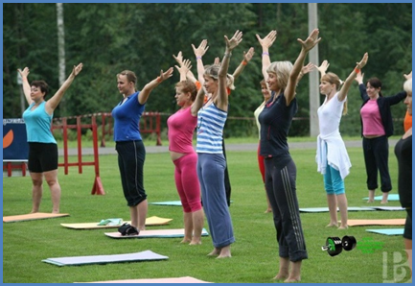

МУНИЦИПАЛЬНЫе ПРОГРАММы СОЦИАЛЬНОЙ НАПРАВЛЕННОСТИ
млн. рублей
Наименование программы | Факт 2019 года, млн. руб. | План на 2020 год, млн. руб. | Факт 2020 года, млн. руб. | % исполнения | Рост (+), снижение (-) к 2019 году
Развитие образования в городе Рязани | 6 560,2 | 7 475,4 | 7 265,1 | 97,2 | 704,9
Развитие физической культуры и спорта в городе Рязани | 265,9 | 256,9 | 256,9 | 100,0 | -9,0
Культура города Рязани | 787,1 | 730,3 | 738,9 | 101,2 | -48,2
Жилище | 308,2 | 318,6 | 293,2 | 92,0 | -15,0
Гармонизация межнациональных (межэтнических), межконфессиональных и межкультурных отношений в городе Рязани | 1,1 | 0,7 | 0,7 | 100,0 | -0,4
Обеспечение социальной поддержкой, гарантиями и выплатами отдельных категорий граждан | 775,4 | 816,1 | 781,2 | 95,7 | 5,8
Переселение граждан из аварийного жилищного фонда | 13,2 | 5,4 | 5,4 | 100,0 | -7,8

Slide 18
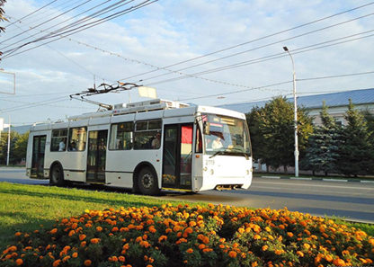

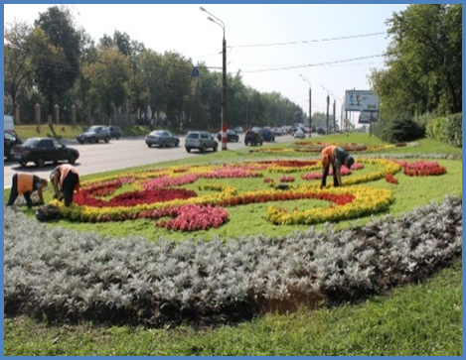
МУНИЦИПАЛЬНЫе ПРОГРАММы поддержки отраслей экономики
млн. рублей
Наименование программы | Факт 2019 года, млн. руб. | План на 2020 год, млн. руб. | Факт 2020 года, млн. руб. | % исполнения | Рост (+), снижение (-) к 2019 году
Развитие жилищно-коммунального комплекса и энергосбережение в городе Рязани | 428,9 | 462,9 | 459,7 | 99,3 | 30,8
Благоустройство города Рязани | 833,1 | 935,4 | 894,2 | 95,6 | 61,1
Дорожное хозяйство и развитие транспортной системы в городе Рязани | 904,9 | 1 118,7 | 1 080,5 | 96,6 | 175,6
Охрана окружающей среды в городе Рязани | 3,8 | 36,8 | 23,0 | 62,5 | 19,2

Slide 19
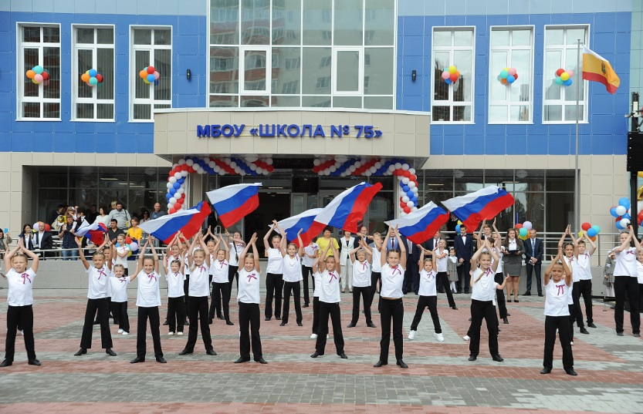
РАСХОДЫ бюджета города НА образование в 2020 году
млн. рублей
«Образование» | Факт 2019 года, млн. руб. | План на 2020 год, млн. руб. | Факт 2020 года, млн. руб. | % исполнения | Рост (+), снижение (-) к 2019 году
Дошкольное образование | 3 073,9 | 3 445,6 | 3 284,4 | 95,3 | + 210,50
Общее образование | 3 115,5 | 3 700,4 | 3 678,5 | 99,4 | + 563,00
Дополнительное образование детей | 865,3 | 795,5 | 795,1 | 100,0 | - 70,20
Проф. подготовка и повышение квалификации | 0,2 | 0,2 | 0,2 | 100,0 | + 0,00
Молодежная политика и оздоровление детей | 79,9 | 41,1 | 37,8 | 92,0 | - 42,10
Другие вопросы в области образования | 118,1 | 118,7 | 118,6 | 99,9 | + 0,50
Всего | 7 252,9 | 8 101,3 | 7 914,6 | 97,7 | + 661,7

Slide 20
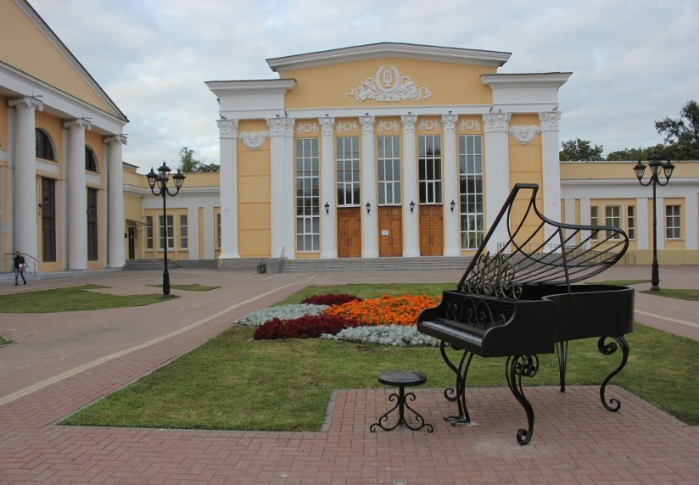
РАСХОДЫ бюджета города НА культуру в 2020 году
млн. рублей
«Культура» | Факт 2019 года, млн. руб. | План на 2020 год, млн. руб. | Факт 2020 года, млн. руб. | % исполнения | Рост (+), снижение (-) к 2019году, млн. руб.
Культура | 471,9 | 418,6 | 418,6 | 100,0 | - 53,3
Другие вопросы в области культуры | 19,6 | 20,1 | 20,1 | 100,0 | + 0,5
Всего | 491,5 | 438,7 | 438,7 | 100,0 | - 52,8

Slide 21
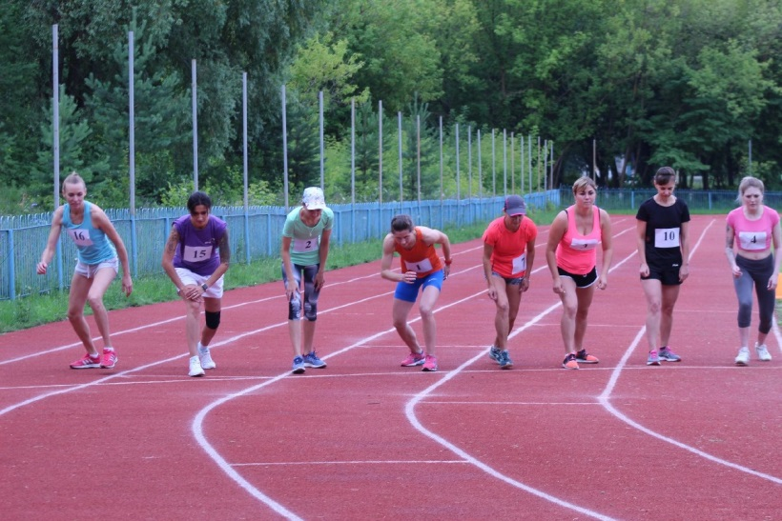
РАСХОДЫ бюджета города НА физическую культуру и спорт в 2020 году
млн. рублей
«Физическая культура и спорт» | Факт 2019 года, млн. руб. | План на 2020 год, млн. руб. | Факт 2020 года, млн. руб. | % исполнения | Рост (+), снижение (-) к 2019 году
Физическая культура | 13,3 | 14,9 | 14,9 | 100,0 | + 1,6
Массовый спорт | 12,1 | 73,6 | 73,6 | 100,0 | + 61,5
Спорт высших достижений | 75,6 | 75,6 | 75,6 | 100,0 | 0,0
Другие вопросы в области физической культуры и спорта | 12,4 | 13,4 | 13,4 | 100,0 | + 1,0
Всего | 113,4 | 177,5 | 177,5 | 100,0 | + 64,1

Slide 22
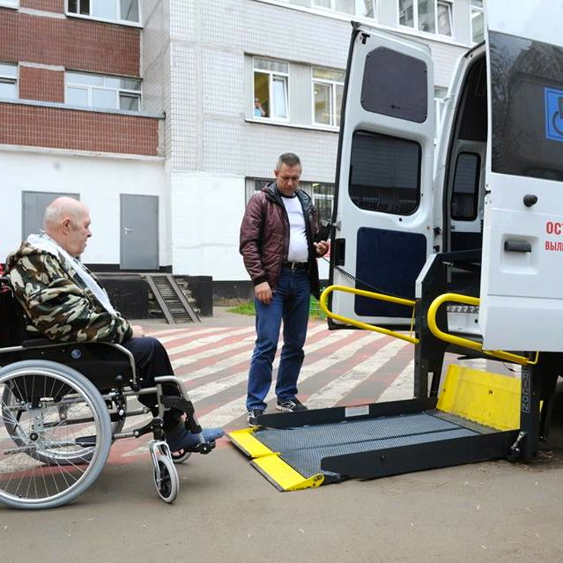
РАСХОДЫ бюджета города НА социальную политику в 2020 году
млн. рублей
«Социальная политика» | Факт 2019 года, млн. руб. | План на 2020 год, млн. руб. | Факт 2020 года, млн. руб. | % исполнения | Рост (+), снижение (-) к 2019 году, млн. руб.
Пенсионное обеспечение | 34,1 | 38,8 | 38,8 | 100,0 | + 4,7
Социальное обеспечение населения | 580,3 | 548,1 | 531,6 | 97,0 | - 48,7
Охрана семьи и детства | 193,6 | 213,6 | 205,9 | 96,4 | + 12,3
Другие вопросы в области социальной политики | 11,3 | 15,8 | 15,2 | 96,2 | + 3,9
Всего | 819,3 | 816,3 | 791,5 | 97,0 | - 27,8

Slide 23
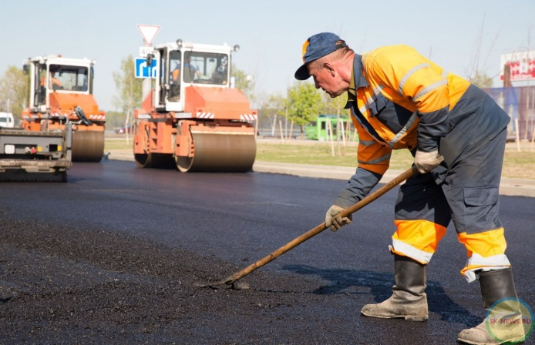
РАСХОДы бюджета города на ДОРОЖНОЕ ХОЗЯЙСТВО в 2020 году
млн. рублей
1 111,8
862,4
«Дорожное хозяйство» | Факт 2019 года, млн. руб. | План на 2020 год, млн. руб. | Факт 2020 года, млн. руб. | % исполнения | Рост (+), снижение (-) к 2019 году, млн. руб.
Дорожное хозяйство, в т.ч. за счет субсидий из областного бюджета | 862,4 684,1 | 1146,0 1011,0 | 1111,8 977,9 | 97,0 96,7 | + 249,4 + 293,8
Проведение работ, направленных на улучшение состояния улично-дорожной сети города Рязани | 754,8 | 949,8 | 918,3 | 96,7 | + 163,5
Адаптация остановочных пунктов общественного транспорта и подходов к остановочным пунктам для обеспечения доступности инвалидам и другим маломобильным группам населения | 0,7 | 0,6 | 0,6 | 100,0 | - 0,1
Проведение работ, направленных на повышение безопасности дорожного движения | 39,8 | 63,3 | 60,6 | 95,7 | + 20,8
Проведение работ по созданию автоматизированных информационных и управляющих систем в городе Рязани | 1,3 | 71,9 | 71,9 | 100,0 | + 70,6
Благоустройство дворовых территорий города и проездов к ним | 65,8 | 60,4 | 60,4 | 100,0 | - 5,4

Slide 24
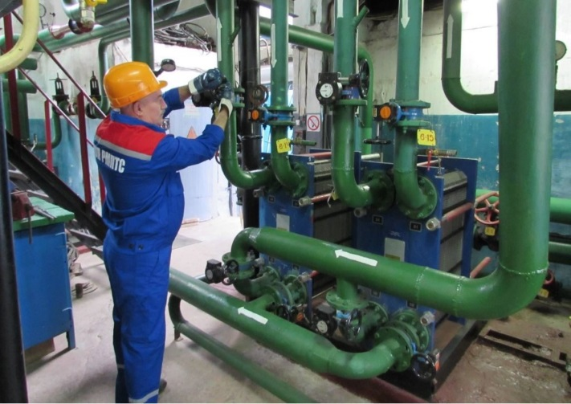
РАСХОДЫ бюджета города НА Жилищно-Коммунальное Хозяйство в 2020 году
млн. рублей
«Жилищно-коммунальное хозяйство» | Факт 2019 года, млн. руб. | План на 2020 год, млн. руб. | Факт 2020 года, млн. руб. | % исполнения | Рост (+), снижение (-) к 2019 году, млн. руб.
Жилищное хозяйство | 92,6 | 90,6 | 90,1 | 99,4 | - 2,5
Коммунальное хозяйство | 281,1 | 321,3 | 319,0 | 99,3 | + 37,9
Благоустройство | 1 059,7 | 1 044,6 | 998,5 | 95,6 | - 61,2
Другие вопросы в области ЖКХ | 212,7 | 167,9 | 167,3 | 99,6 | - 45,4
Всего | 1 646,1 | 1 624,4 | 1 574,9 | 97,0 | - 71,2

Slide 25
СТРУКТУРА МУНИЦИПАЛЬНОГО ДОЛГА
на 01.01.2020
на 01.01.2021

Slide 26

  Спасибо
  за внимание.

